Slide 1

Veritabanı İlişki Türleri

Slide 2
İlişki Türleri
Tablo yapısına ve içerdiği bilgilere göre ilişkileri farklı olabilir.
•Bire-Bir (1-1)
•Bire-Çok(1-n)
•Çoğa-Bir(n-1)
•Çoğa-Çok(n-m)

Slide 3
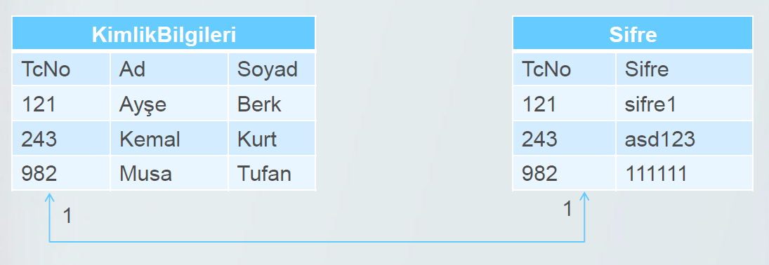
Bire-Bir (1-1) İlişki
•Bire-Bir (1-1) İlişki ; Tablolar arası ilişki kurulan alanların her iki tabloda da tek olması anlamına gelir.
•1 kişiye ait sadece 1 şifre olabilir, 1 şifre 1 kişiye ait olabilir.

Slide 4
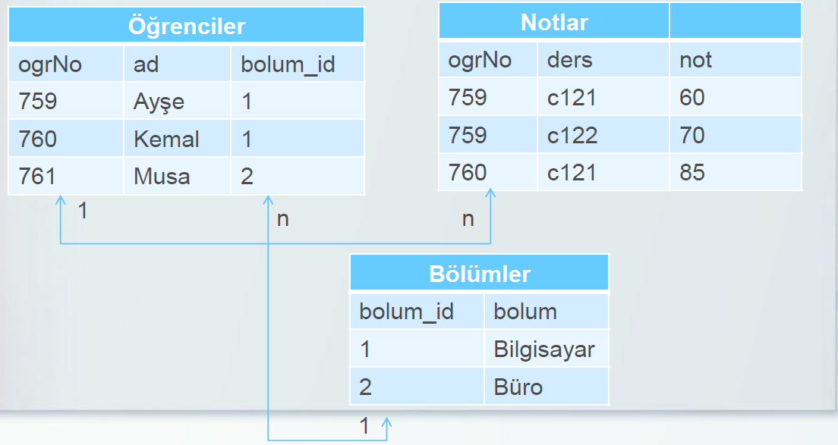
Bire-Çok (1-n) İlişki
•Bire-Çok (1-n) İlişki ; Tablodaki 1 değer diğer tabloda birden fazla alana (n) karşılık gelmektedir.

Slide 5
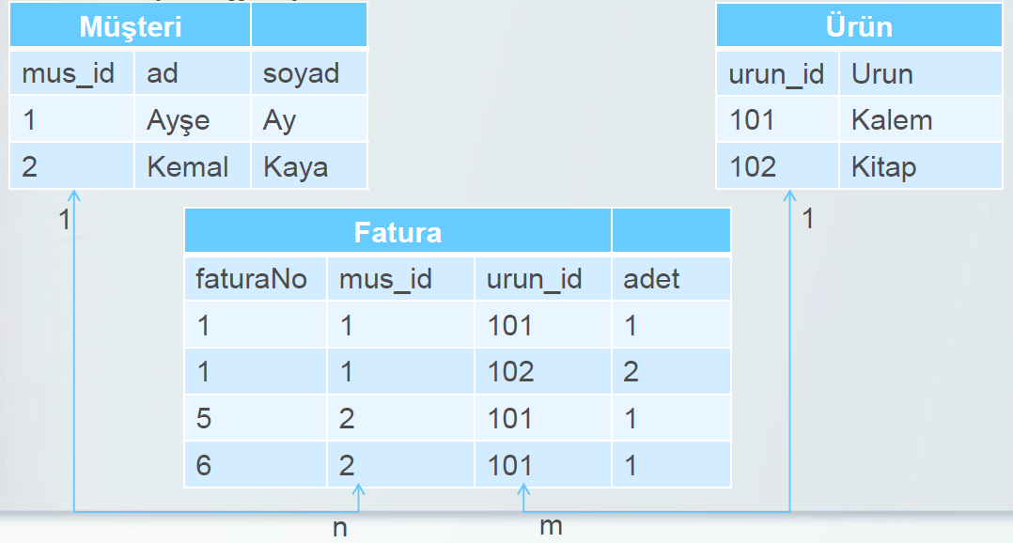
Çoğa-Çok(n-m) İlişki
•Çoğa-Çok (n-m) İlişki ; Tabloların birindeki birçok kaydın değeri diğer tablolarda birden fazla kayda karşılık geliyorsa.

Slide 6
İlişkisel Veritabanı Tasarımı

Slide 7
Veritabanı Tasarımı
Tasarım yapılırken izlenecek adımlar;
•Oluşturulacak sistemin nelerden oluşması gerektiği ve hangi işlemlerin hangi aşamalarda yapıldığı belirlenerek rapor tutulmalıdır.
•Oluşturulan bu metne göre varlık ilişki-modelinin oluşturulması
•Varlık ilişki modelinin tablolara dönüştürülerek Tabloların oluşturulması
•Anahtar sütunların belirlenmesi
•Normalizasyon kurallarına uygun olmayan durumlarda Tabloların bölünmesi
•İlişkilerin kurulması
•…

Slide 8
İlişkisel Veritabanı Kavramsal Tasarım
Verilerin daha üst seviyede gösterilmesi.
•Kullanılan model: ER (Entity Relationship – Varlık ilişki)
•Varlık ilişki modeli kavramsal tasarımda kullanılan popüler model.
•VTYS den bağımsız modelleme yapılır.
•Varlık ilişki modelinde kullanılan şekiller veritabanın şematik olarak tasarlanmasını sağlar

Slide 9
Varlık-İlişki Modeli
Temel Üç öğe vardır;
➢Varlık ; Öğrenci,Ders,Araba,Notlar
➢Nitelik ; ogrNo,ad,soyad,dersKod,dersAd
➢İlişki ; Öğrenci.ogrNo <-- 1-n --> Notlar.ogrNo

Slide 10
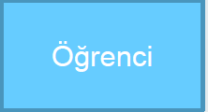
Varlık-İlişki Modeli- Varlık
➢Varlık ;
➢Modelin en temel öğesi
➢Var olan ve benzerinde ayıt edilen her şey varlık; öğrenci, ders, kitap, araba.
➢Birden fazla varlığın oluşturduğu kümeye varlık kümesi denir.
➢ Model içerisinde dikdörtgen ile gösterilir. Varlığın ismi içine yazılır.

Slide 11
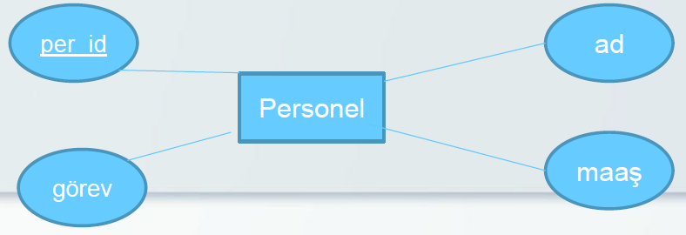
Varlık-İlişki Modeli - Nitelik
➢Nitelik
➢Varlıkların herbir özelliği nitelik olarak ifade edilir. ogrNo,ad,soyad,dersKod,dersAd
➢Model içerisinde oval gösterilir. Niteliğin ismi içine yazılır.
➢Nitelik bulunduğu varlığa düz çizgi ile bağlanır
➢Varitabanında her tablonun bir sütununu ifade eder.
➢Niteliğin değeri her bir varlık için farklıysa anahtar nitelik olarak belirlenir. Şema içerisinde altı çizilidir.

Slide 12
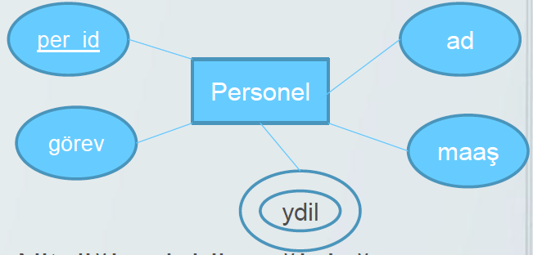
Varlık-İlişki Modeli -Nitelik
➢Nitelik (Devamı)
➢Birden fazla değere sahip nitelikler çok değerli niteliklerdir ve çift çizgi ile gösterilir.
➢Domain (Etki alanı); Niteliğin alabileceği değer aralığıdır.Örneğin öğrenci notları 0-100 arasında olmalıdır. Etki alanı ER şemasında gösterilmez.

Slide 13
Varlık-İlişki Modeli -İlişki
➢İlişki ;
➢Farklı varlık kümeleri arasındaki ilişkileri ifade eder. Öğrenci ve dersler arasında ders alma ilişkisi vardır.
➢Model içerisinde baklava dilimi ile gösterilir. İlişkinin ismi içerisine yazılır.
➢Baklava dilimi ilişkili olduğu varlıklara düz çizgi ile bağlanır.
➢Varlıklar arasında 1-1,1-n,ve n-m ilişki olabilir.
➢İki varlık kümesi arasında birden fazla ilişki olabilir.

Slide 14
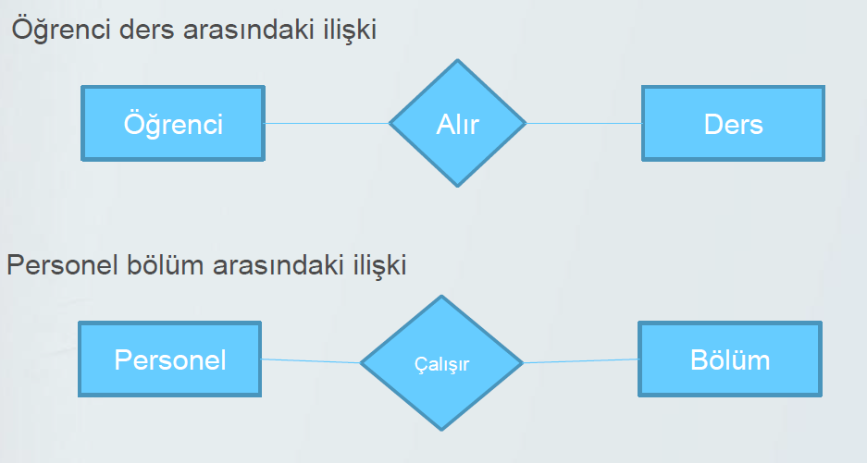
Varlık-İlişki Modeli –İlişki (Devam)

Slide 15
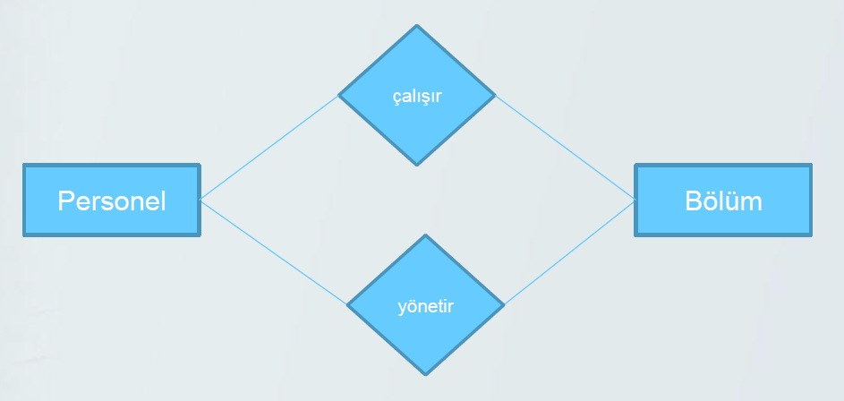
Varlık-İlişki Modeli –İlişki (Devam)

Slide 16
Varlık-İlişki Modeli –İlişki (Devam)
•Varlık kümeleri arasında oluşturulan ilişkilerde ilişki sonucu nitelikler oluşabilir. Bu niteliklere tanımlayıcı nitelik denir.
•Örnek ; gösterime giren bir filmin sinemalarda gösterim saati ve tarihi farklıdır.

Slide 17
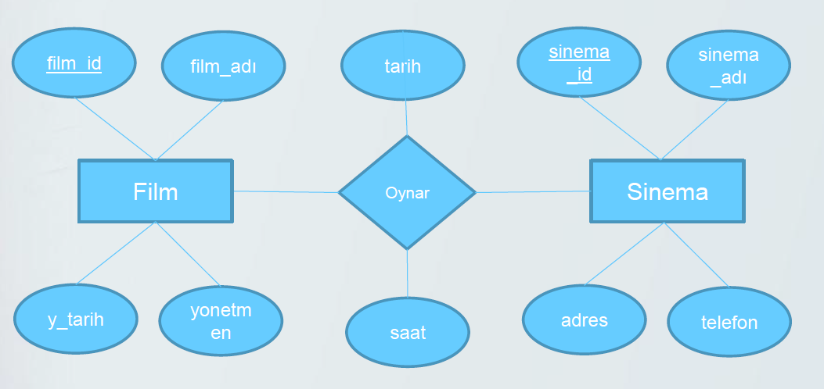

Slide 18
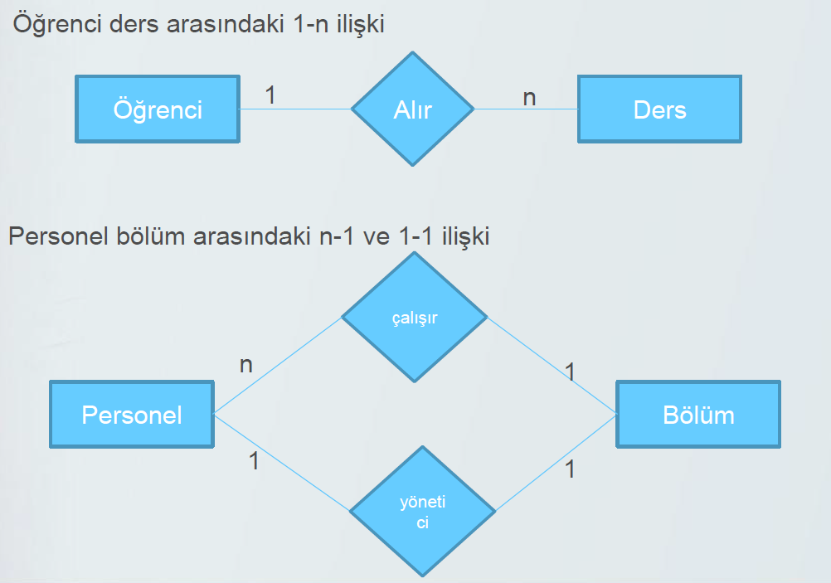
Varlık-İlişki Modeli –İlişki (Devam)

Slide 19
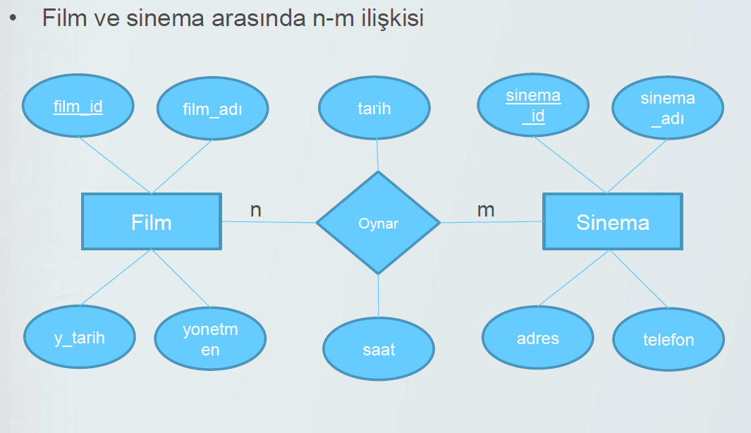
Varlık-İlişki Modeli –İlişki (Devam)

Slide 20
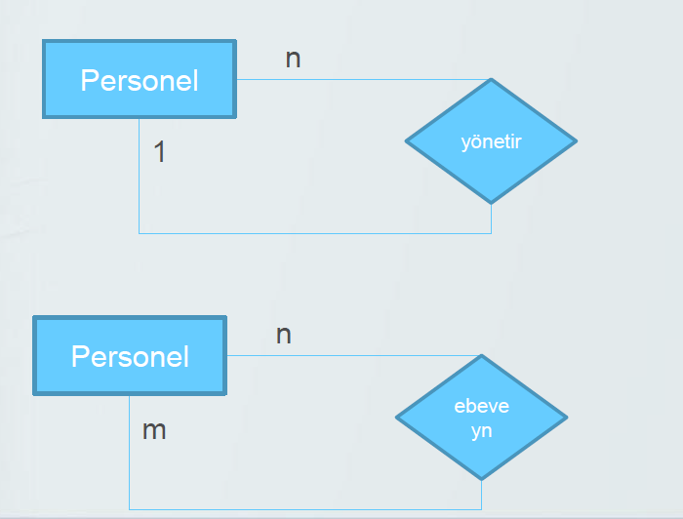
İlişkiler genelde farklı varlık kümelerinde olmasına rağmen bazen tek bir varlık kümesinde olabilir. Bu tür ilişkilere recursive ilişki denir.

Slide 21
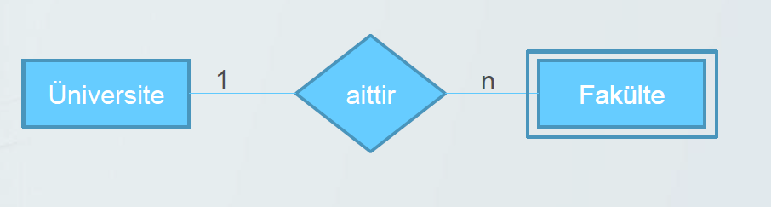
Varlık-İlişki Modeli- (Zayıf Varlık Kümeleri)
•Bir varlık kümesi anahtar niteliğe sahip değilse zayıf varlık kümesi olarak adlandırılır.
•Zayıf varlık kümeleri çift çizgili dörtgen ile gösterilir.

Slide 22
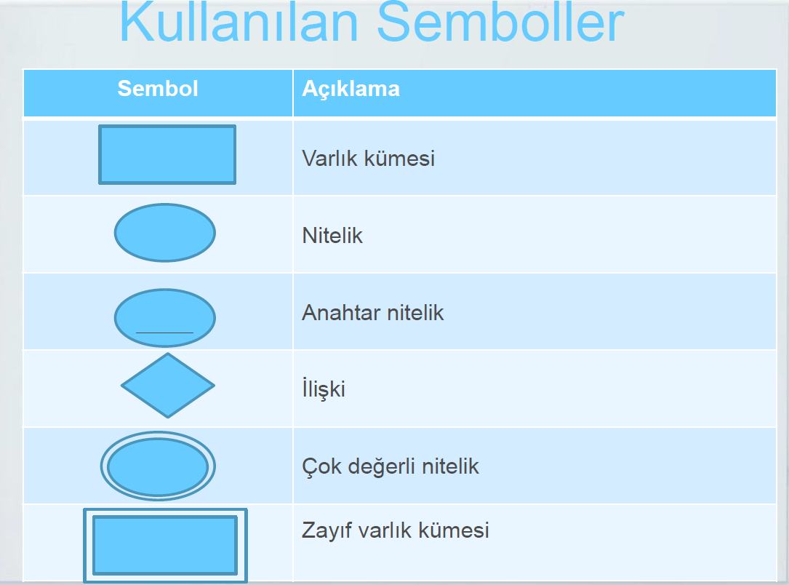
Kullanılan Semboller

Slide 23
Bire-bir ilişkilerin tabloya dönüşümü
•Varlık kümelerini tablolara dönüştür
•Nitelikleri tabloların sütunlarına dönüştür
•İlişkide bir varlık kümesinin birincil anahtarı diğer varlık kümesinin yabancı anahtarı olarak belirlenir.

Slide 24
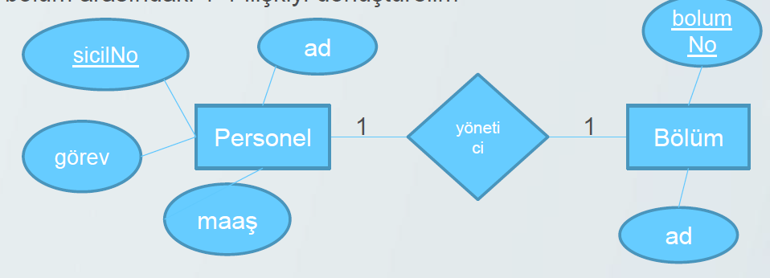
Bire-bir ilişkilerin tabloya dönüşümü
Personel bölüm arasındaki 1-1 ilişkiyi dönüştürelim
1. Personel Bölüm
2. Personel(sicilNo,ad,maas,gorev)
Bölüm(bolumNo,ad)
3 Personel(sicilNo,ad,maas,gorev)
Bölüm(bolumNo,ad,yoneticiSicilNo)

Slide 25
Bire-çok ilişkilerin tabloya dönüşümü
•Varlık kümelerini tablolara dönüştür
•Nitelikleri tabloların sütunlarına dönüştür
•İlişkilerin n tarafındaki tabloya 1 tarafındaki tablonun birincil anahtar sütunu yabancıl anahtar olarak eklenir.
•İlişkilerde tanımlayıcı nitelik bulunuyorsa tanımlayıcı nitelikler ilişkinin n taraftaki tabloya sütun olarak eklenir.

Slide 26
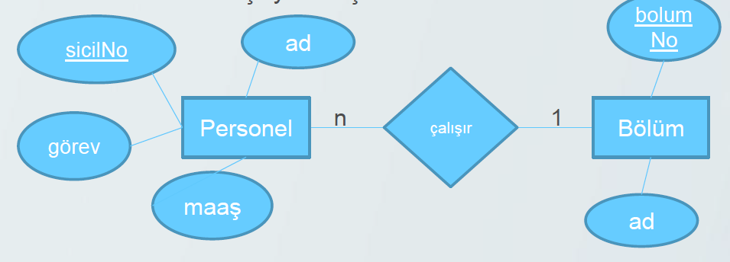
Bire-çok ilişkilerin tabloya dönüşümü
Personel bölüm arasındaki 1-n ilişkiyi dönüştürelim
1. Personel
Bölüm
2. Personel(sicilNo,ad,maas,gorev)
Bölüm(bolumNo,ad)
3 Personel(sicilNo,ad,maas,gorev,bolumNo)
Bölüm(bolumNo,ad)

Slide 27
Çoğa-çok ilişkilerin tabloya dönüşümü
•Varlık kümelerini tablolara dönüştür
•Oluşturulan ilişki isminde tablo oluşturulur.
•Nitelikleri tabloların sütunlarına dönüştür.
•İlişkiyi oluşturan tabloların birincil anahtarları ilişkiyi oluşturan tabloya yabancıl anahtar olarak eklenir.
•İlişkide oluşturulan tablonun birincil anahtarı oluşturulan yabancıl anahtarların birleşiminden oluşur. Bu şekilde oluşturulan birincil anahtar cevap vermezse yeni bir alan eklenir ve birincil anahtar yapılır.

Slide 28
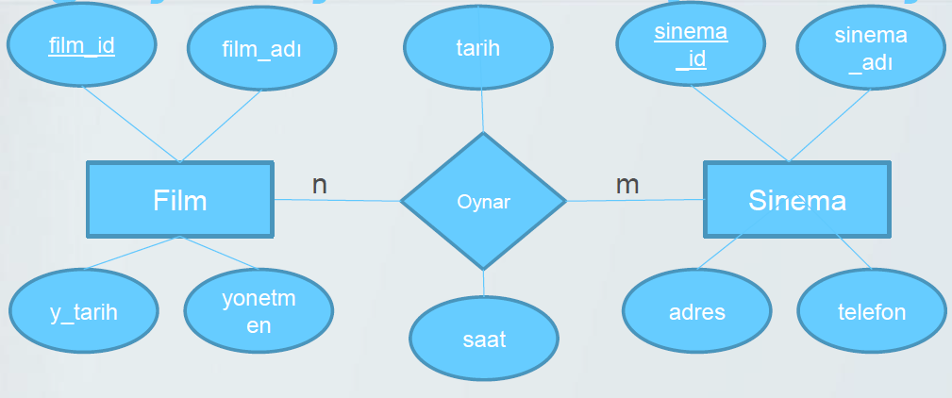
Çoğa-çok ilişkilerin tabloya dönüşümü
1. Film
Sinema
2. Film_Sinema_Oynar
3. Film(film_id,film_adi,y_tarih,yonetmen)
Sinema(sinema_id,sinema_adi,adres,telefon)
Film_Sinema_Oynar(tarih,saat)
4. Film(film_id,film_adi,y_tarih,yonetmen)
Sinema(sinema_id,sinema_adi,adres,telefon)
Film_Sinema_Oynar(tarih,saat,film_id,sinema_id,oynar_id)

Slide 29
Çok değerli niteliklerin tabloya dönüşümü
•Varlık kümelerini tablolara dönüştür
•Nitelikleri tabloların sütunlarına dönüştür.
•Çok değer içeren nitelik için tablo oluştur.
•Oluşan tabloya çok değerli niteliği ve bağlı bulunduğu varlığın birincil anahtarını yabancıl anahtar olarak ekle.
•Oluşan tablonun birincil anahtarı varlığın birincil anahtarı ve çok değerli niteliğin birleşiminden oluşmaktadır.

Slide 30
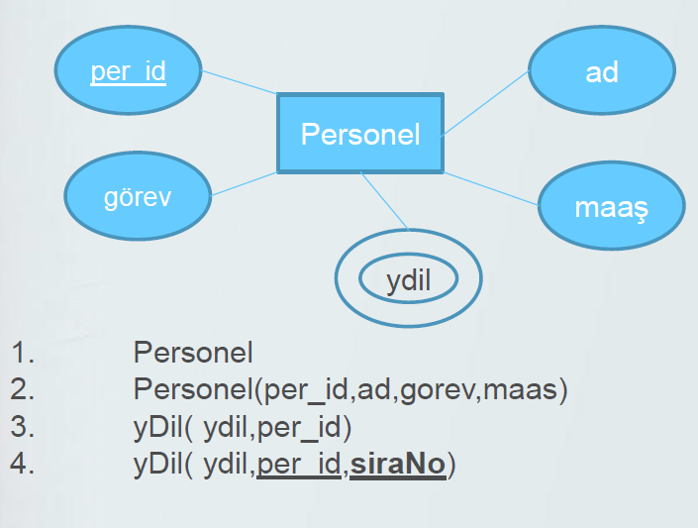
Çok değerli niteliklerin tabloya dönüşümü (devam)

Slide 31
ÖRNEK
Bir sanal alışveriş sitesi için geliştirilen veri tabanında ürünler, kategoriler, tedarikçi firmalar, müşteriler ve siparişler varlık kümelerini, bu kümeler arasındaki ilişki kümelerini (ilişki türlerini de belirterek) ve size göre bu kümelerin sahip olması gerekli nitelikleri de gösterecek şekilde varlık-ilişki modeli çizelgesini oluşturunuz.

Slide 32
Sorunun Cevabı
Alış
Fiyat
Satış
Fiyat
KDV Oranı
n
AİT OLDUĞU
1
Ürün ID
ÜRÜN
KATEGORİ
Kategori Adı
n
n
Ürün Adı
Kategori ID
TEDARİK
EDEN
YER ALDIĞI
Adet
Adres
Sipariş ID
n
Tarih
1
SİPARİŞ
Firma ID
FİRMA
Adres
n
Ad
Firma Adı
Telefon
VERDİĞİ
1
MÜŞTERİ
Soyad
Telefon
Müşteri ID

Slide 33
İlişkisel Veri Modeli Gösterimi
ÜRÜNLER(Ürün ID, Ürün Adı, Alış Fiyatı, Satış Fiyatı, Kategori ID, Firma ID)
KATEGORİLER(Kategori ID, Kategori Adı, KDV Oranı)
FİRMALAR(Firma ID, Firma Adı, Telefon, Adres)
MÜŞTERİLER(Müşteri ID, Adı, Soyadı, Adresi, Telefonu)
SİPARİŞLER(Sipariş ID, Müşteri ID, Tarih)
SİPARİŞ_DETAY(Sipariş ID, Ürün ID, Adet)

Slide 34
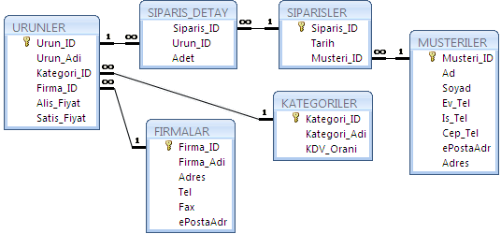
İlişkilerin Tablolar ile Gösterimi

Slide 35
KAYNAKLAR:
Introducing Microsoft SQL Server 2012 by Ross Mistry and Stacia Misner
The Language of SQL: How to Access Data in Relational Databases by Larry Rockoff
Veritabanı Yönetim Sistemleri 1: Turgut Özseven, Ekin Basım Yayın

